Slide 1
Презентация проекта: «Сохраним планету вместе»

Slide 2
Актуальность
Проблема загрязнения планеты мусором сегодня очень актуальна и останется такой еще долгое время, пока человечество не изобретет совершенно новые способы утилизации всех видов отходов. К сожалению, в последнее время проблема утилизации отходов особенно затрагивает Россию.
Потребность в рациональном использовании отходов становится с каждым днём всё более актуальной. В настоящее время в области экологии просматриваются новые тенденции и проблемы, свидетельствующие о необходимости выхода экологического воспитания на качественно новый уровень.
Поэтому очень важно именно с дошкольного возраста закладывать в детях представление о том, что человек нуждается в защите природы.

Slide 3
Проблема:
состоит в том, что дети не знали, о возможности вторичного использования бытовых отходов для создания одежды.
Этим летом мы как обычно гуляли на нашей площадке в детском саду и обнаружили около забора мусор (пакет от чипсов, бумажки, одноразовые стаканчики и фантики от конфет). Дети стали задавать вопросы: «Как мусор попал к нам на участок? Кто его оставил здесь? Почему люди бросают мусор на землю? Почему так много мусора вокруг? Что нужно сделать, чтобы его стало меньше?».

Slide 4
Гипотеза
Мы предположили, что бытовые отходы наносят вред нашей планете и причиняют вред здоровью ее жителям, значит, их вторичное использование надо сделать полезным и попробовать создать коллекцию одежды.

Slide 5
Цель: Воспитание основ экологической культуры, бережного отношения к природе в процессе познавательной и художественно-творческой деятельности.
Задачи:
формировать у детей дошкольного возраста чувства ответственности за собственное поведение в природе;
рассмотреть возможные варианты вторичного использования бросового материала;
способствовать проявлению фантазии, творческой активности у детей и родителей в процессе создания коллекции моделей из бросового материала.

Slide 6
Участники проекта: воспитанники МБДОУ ДС Калинка № 96 г. Улан - Удэ, родители. Тип проекта: красткосрочный . Сроки реализации проекта: июль 2023

Slide 7
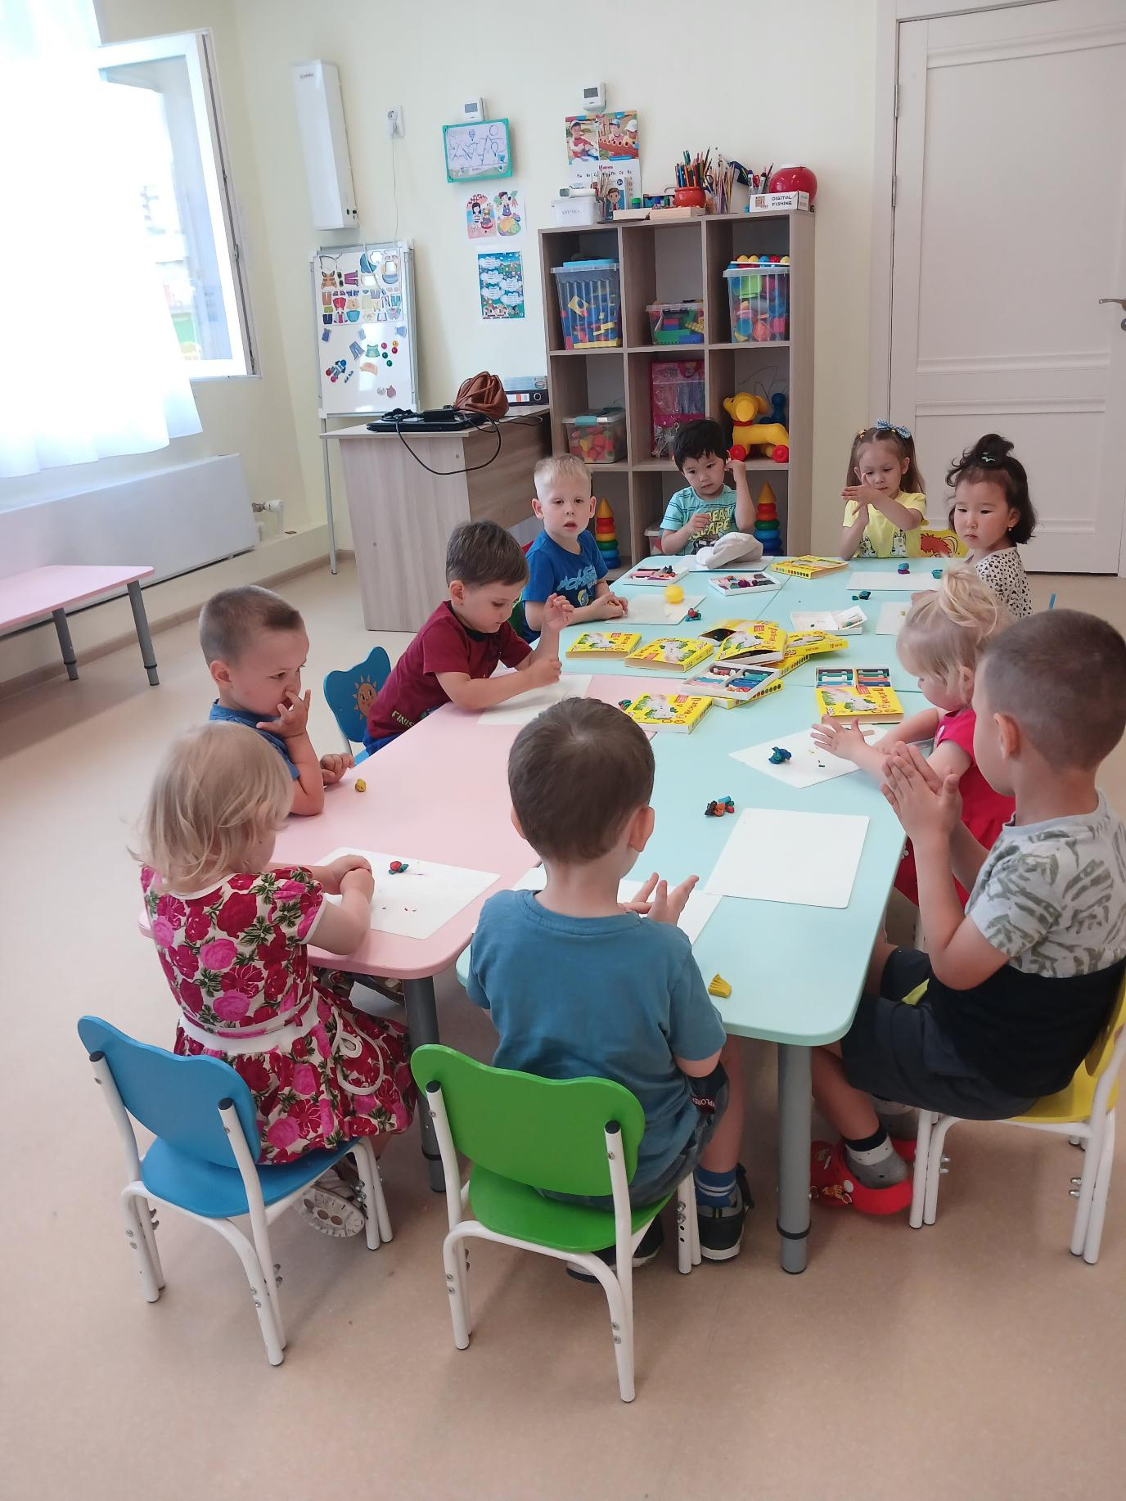
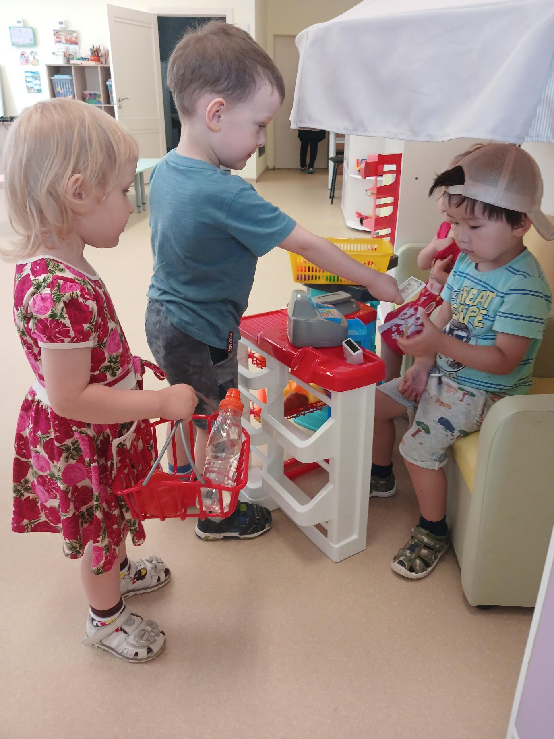
I этап (начальный). Определение целей, постановка задач проекта, исходя из интересов, возрастных особенностей и потребностей детей;

Slide 8
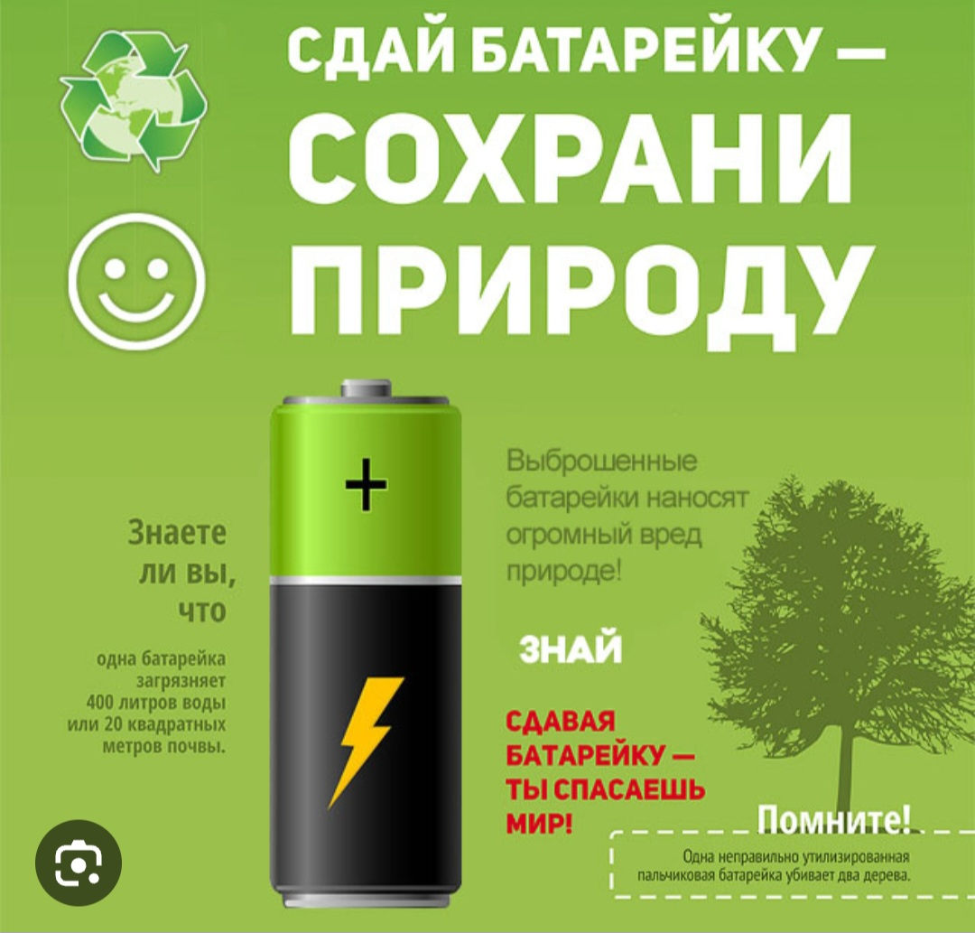
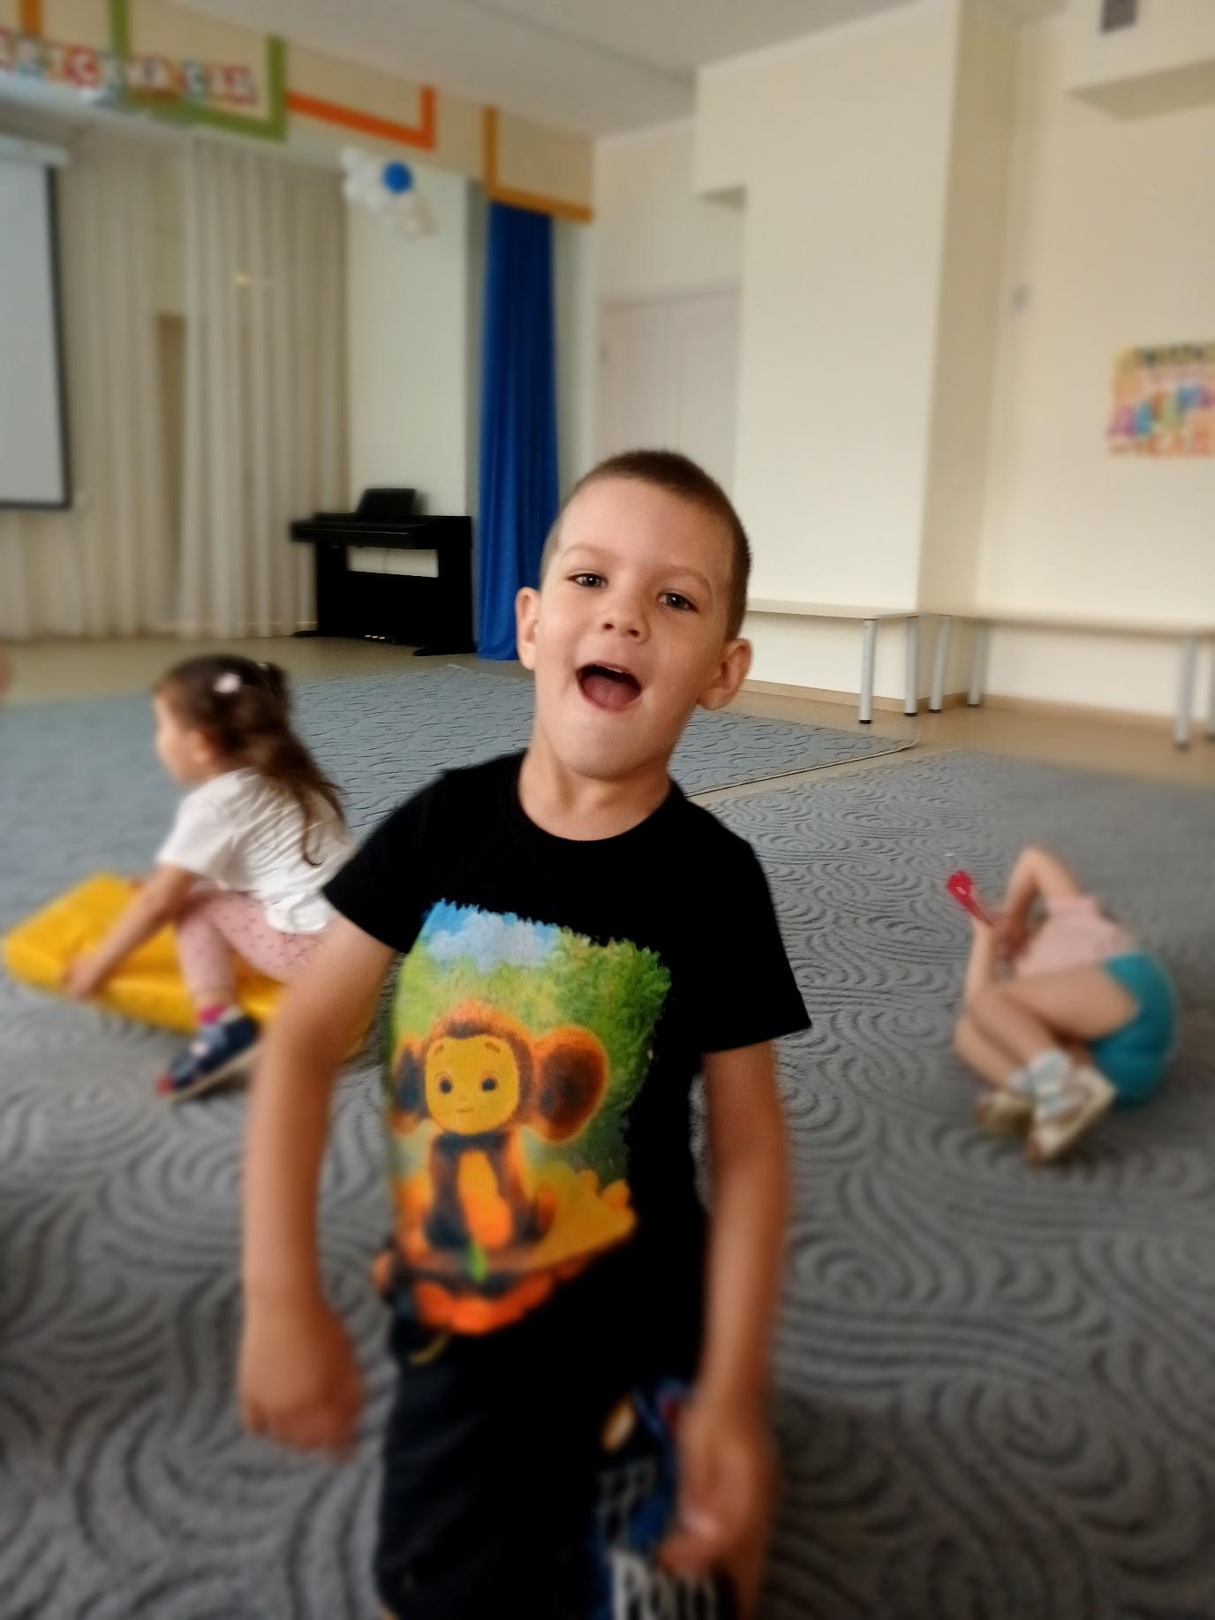
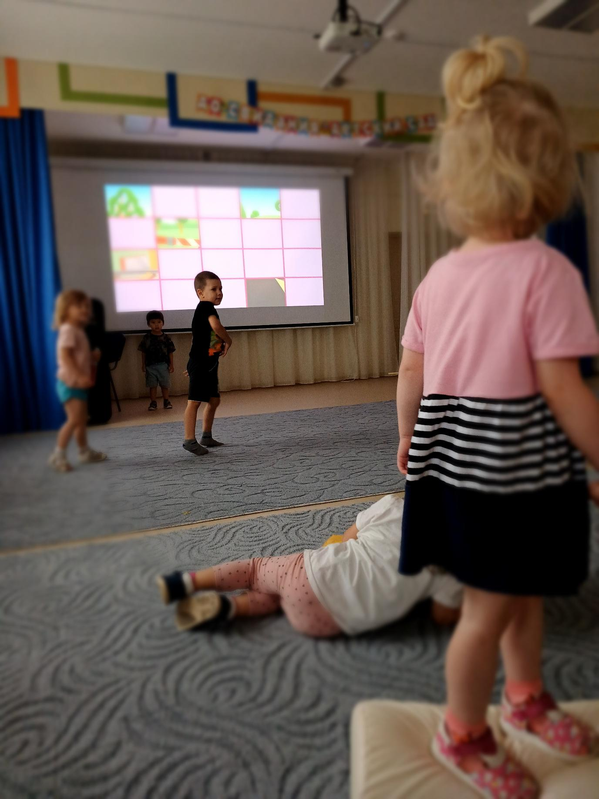
II этап (основной)
1. Взаимодействие с родителями, направленное на знакомство с проектной деятельностью (консультации для родителей, памятка для родителей);
2. Организация совместная деятельности взрослых и детей;
3. Проведение познавательной образовательной деятельности, бесед по теме проекта, д/и (беседа с детьми о проблемах переработки мусора, д/и «Рассортируй мусор», рисование на тему «Мой необычный костюм», аппликация «Костюм для куклы» и т.д.);
4. Проведение практических занятий по теме проекта (конструирование костюмов из бросового материала);
5. Участие в природоохранных акциях;
6. Совместная деятельность воспитанников, родителей и воспитателей по изготовление костюмов для кукол и детей из вторичного сырья.

Slide 9
Заключительный этап
1. Показ моды «Эко - стиль».
2. Выставка «Наряд для куклы».
3. Подведение итогов (награждение родителей и детей, принявших активное участие в проекте).
4. Акция «спаси ежика»

Slide 10
Результаты проделанной работы
сформировано начало экологической культуры у детей;
сформировано осознанно правильное отношение к объектам и явлениям природы, экологическое мышление;
дети учатся практическим действиям по охране природы;
у детей появилось желание общаться с природой и отражать свои впечатления через различные виды деятельности.

Slide 11
Спасибо за внимание!

